Slide 1
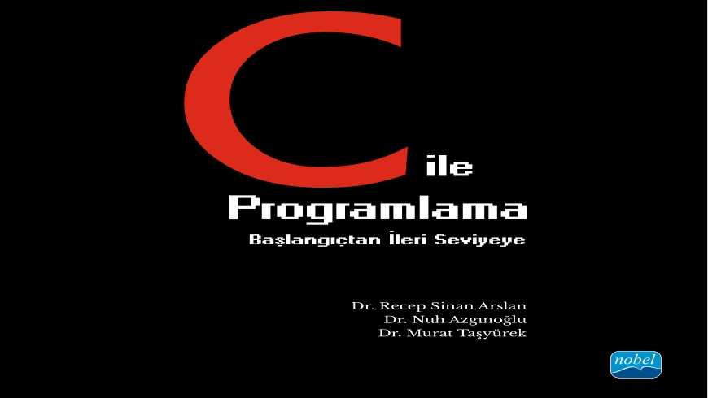

Slide 2
BÖLÜM 9
PROGRAM ORGANİZASYONU (PROGRAM ORGANIZATION)

Slide 3
İÇİNDEKİLER
BÖLÜM 9: PROGRAM ORGANİZASYONU (PROGRAM ORGANIZATION)
1. YEREL DEĞİŞKENLER
2. GLOBAL DEĞİŞKENLER
3. BLOKLAR VE KAPSAM

Slide 4
Bilgisayar programı insan tarafından yazılan ancak hem insan hem de makine (bilgisayar) tarafından okunabilen ayrıntılı talimat dizisidir. Yapılacak olan iş bütün detaylarıyla kodlanmalıdır.
Program yazımında ideal olan hem makinenin istenilen işlemleri doğru bir şekilde yapmasını hem de kodu okuyan kişinin kodu kolaylıkla anlamasını sağlayacak şekilde yazmaktır.

Slide 5
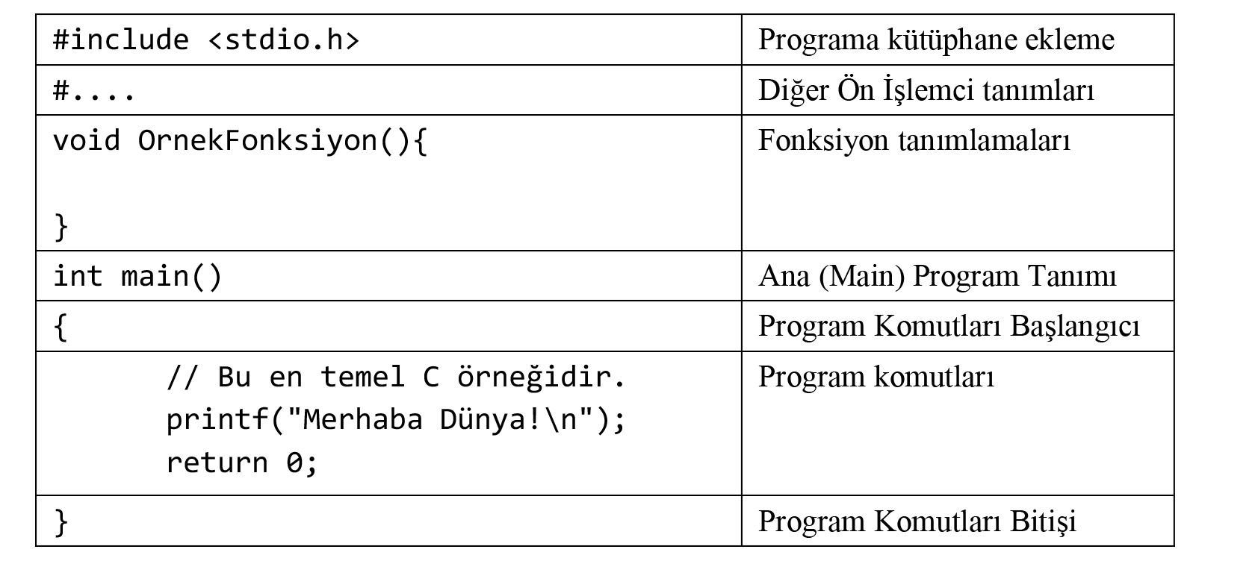

Slide 6
1. YEREL DEĞİŞKENLER
Programlama yaparken ihtiyaç duyulan temel yapılardan bir tanesi değişkenlerdir. Değişkenler bir isme sahip olan ve hafızada (bellekte) veri depolanmasını sağlayan yapılardır.
Değişkenlerin farklı kullanımları mevcuttur. Bunlardan yerel değişkenler fonksiyon içerisinde tanımlanan ve oradan kullanılabilen değişkenlere verilen İsimdir.

Slide 7
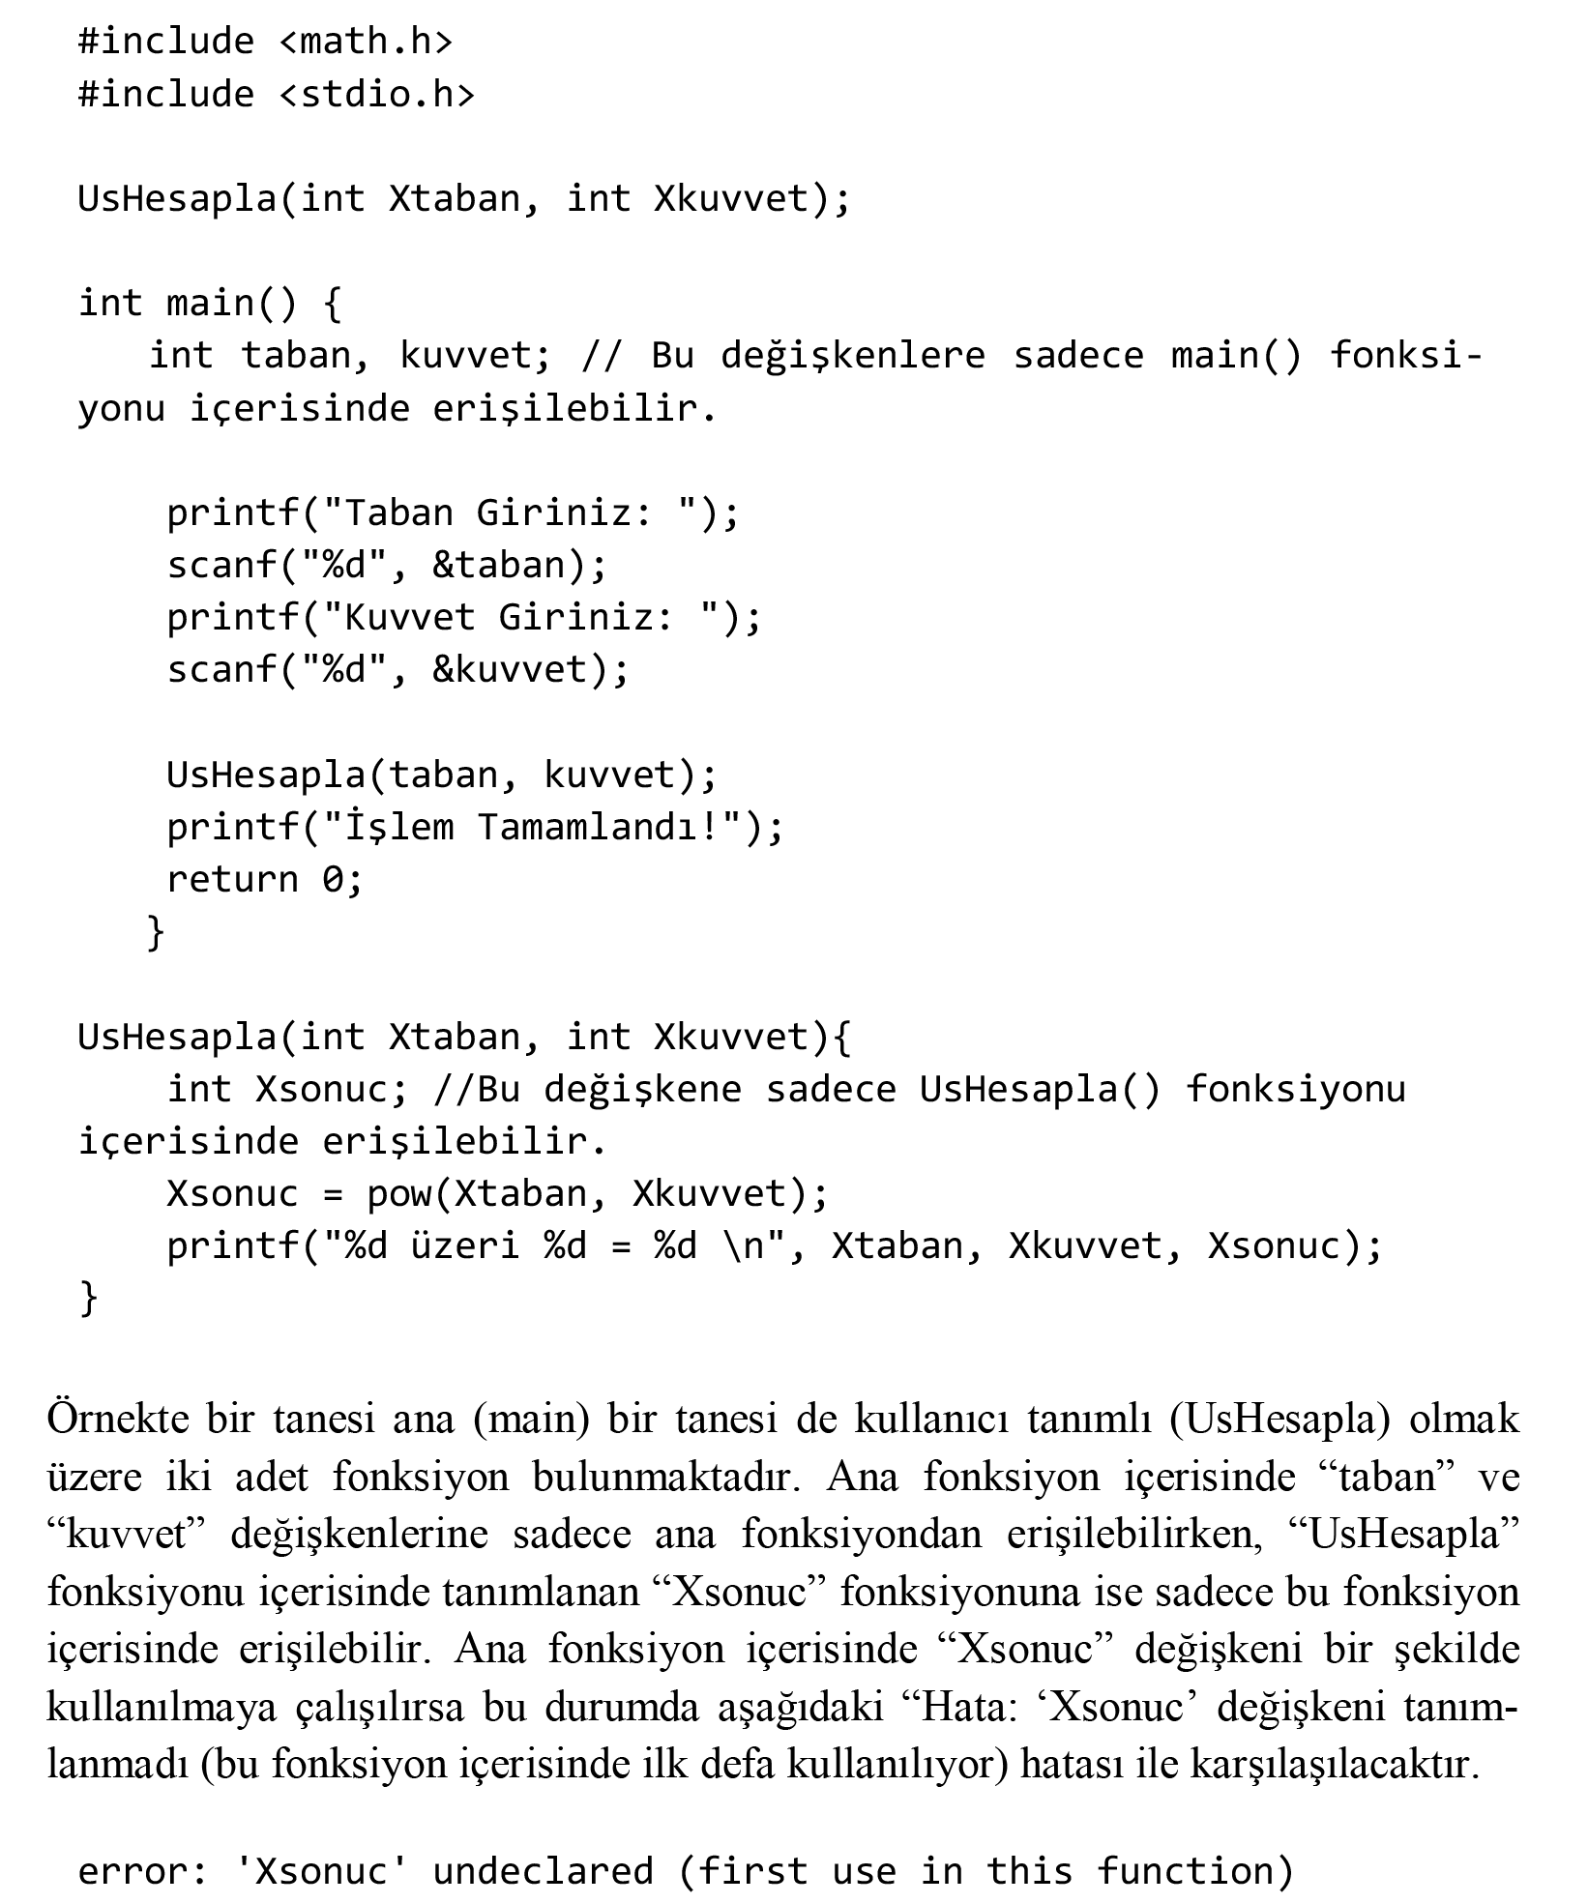

Slide 8
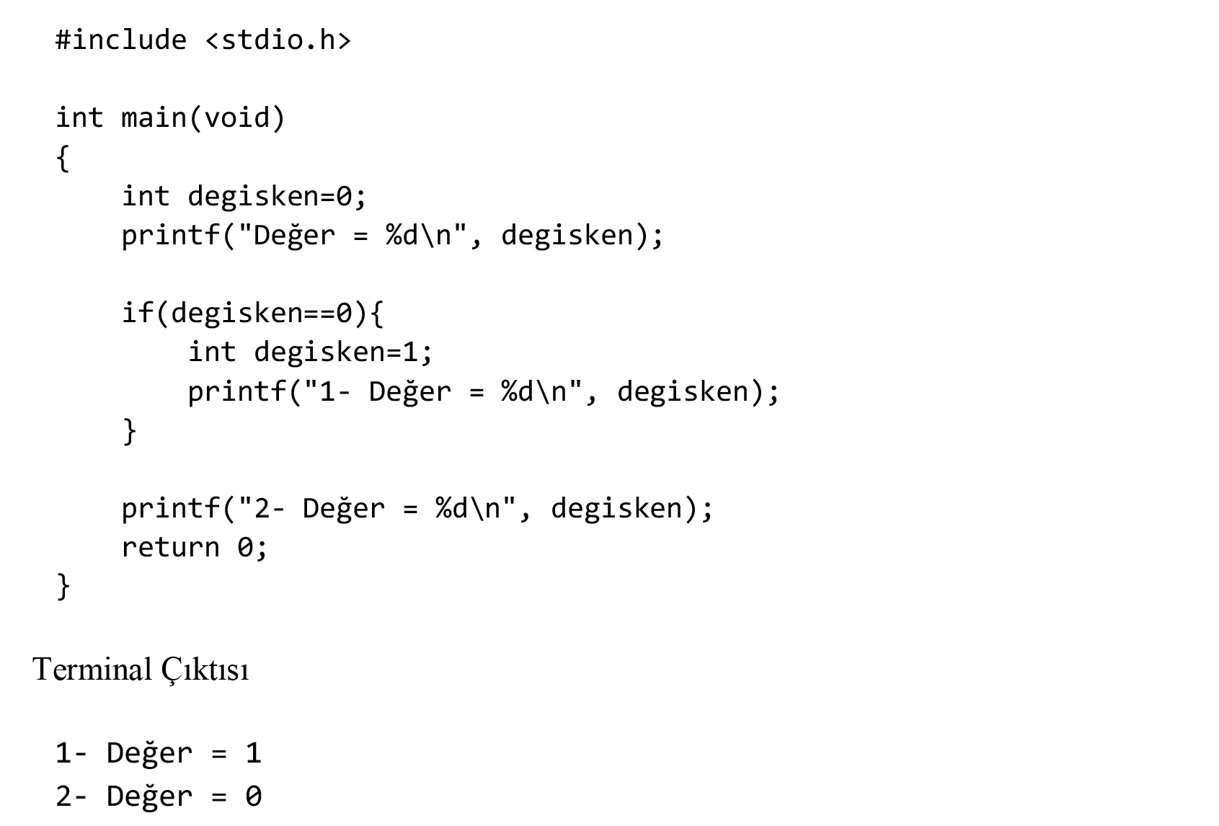

Slide 9
2. GLOBAL DEĞİŞKENLER
Bir değişken bütün fonksiyonların dışında, bütün fonksiyonları kapsayacak şekilde tanımlanırsa bu değişken türü global değişken olarak nitelendirilir.

Slide 10
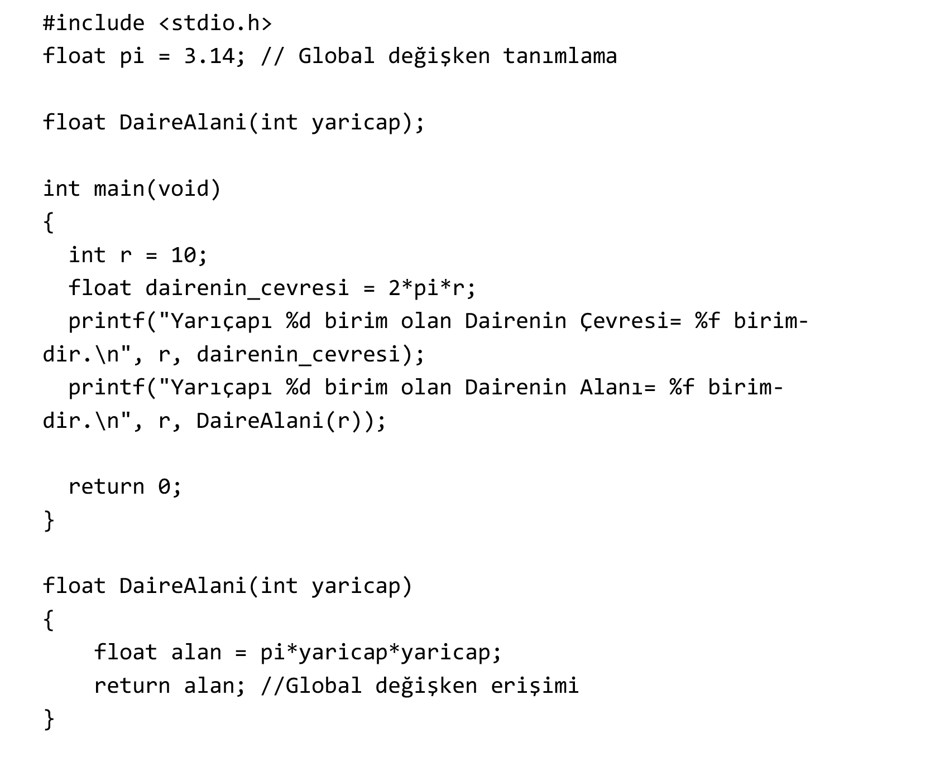

Slide 11
3. BLOKLAR VE KAPSAM
Programlama dilleri hem makine tarafından anlaşılabilmesi hem de programcının rahat edebilmesi amacıyla blok ve kapsam kavramlarını kullanmaktadır.
“C” programlama dilinde Bloklar erişilebilirlik kapsamı belirleme sorununa geliştirilen bir çözümdür. “C”’de bloklar süslü parantezler ile başlatılır ve sona erdirilirler.

Slide 12
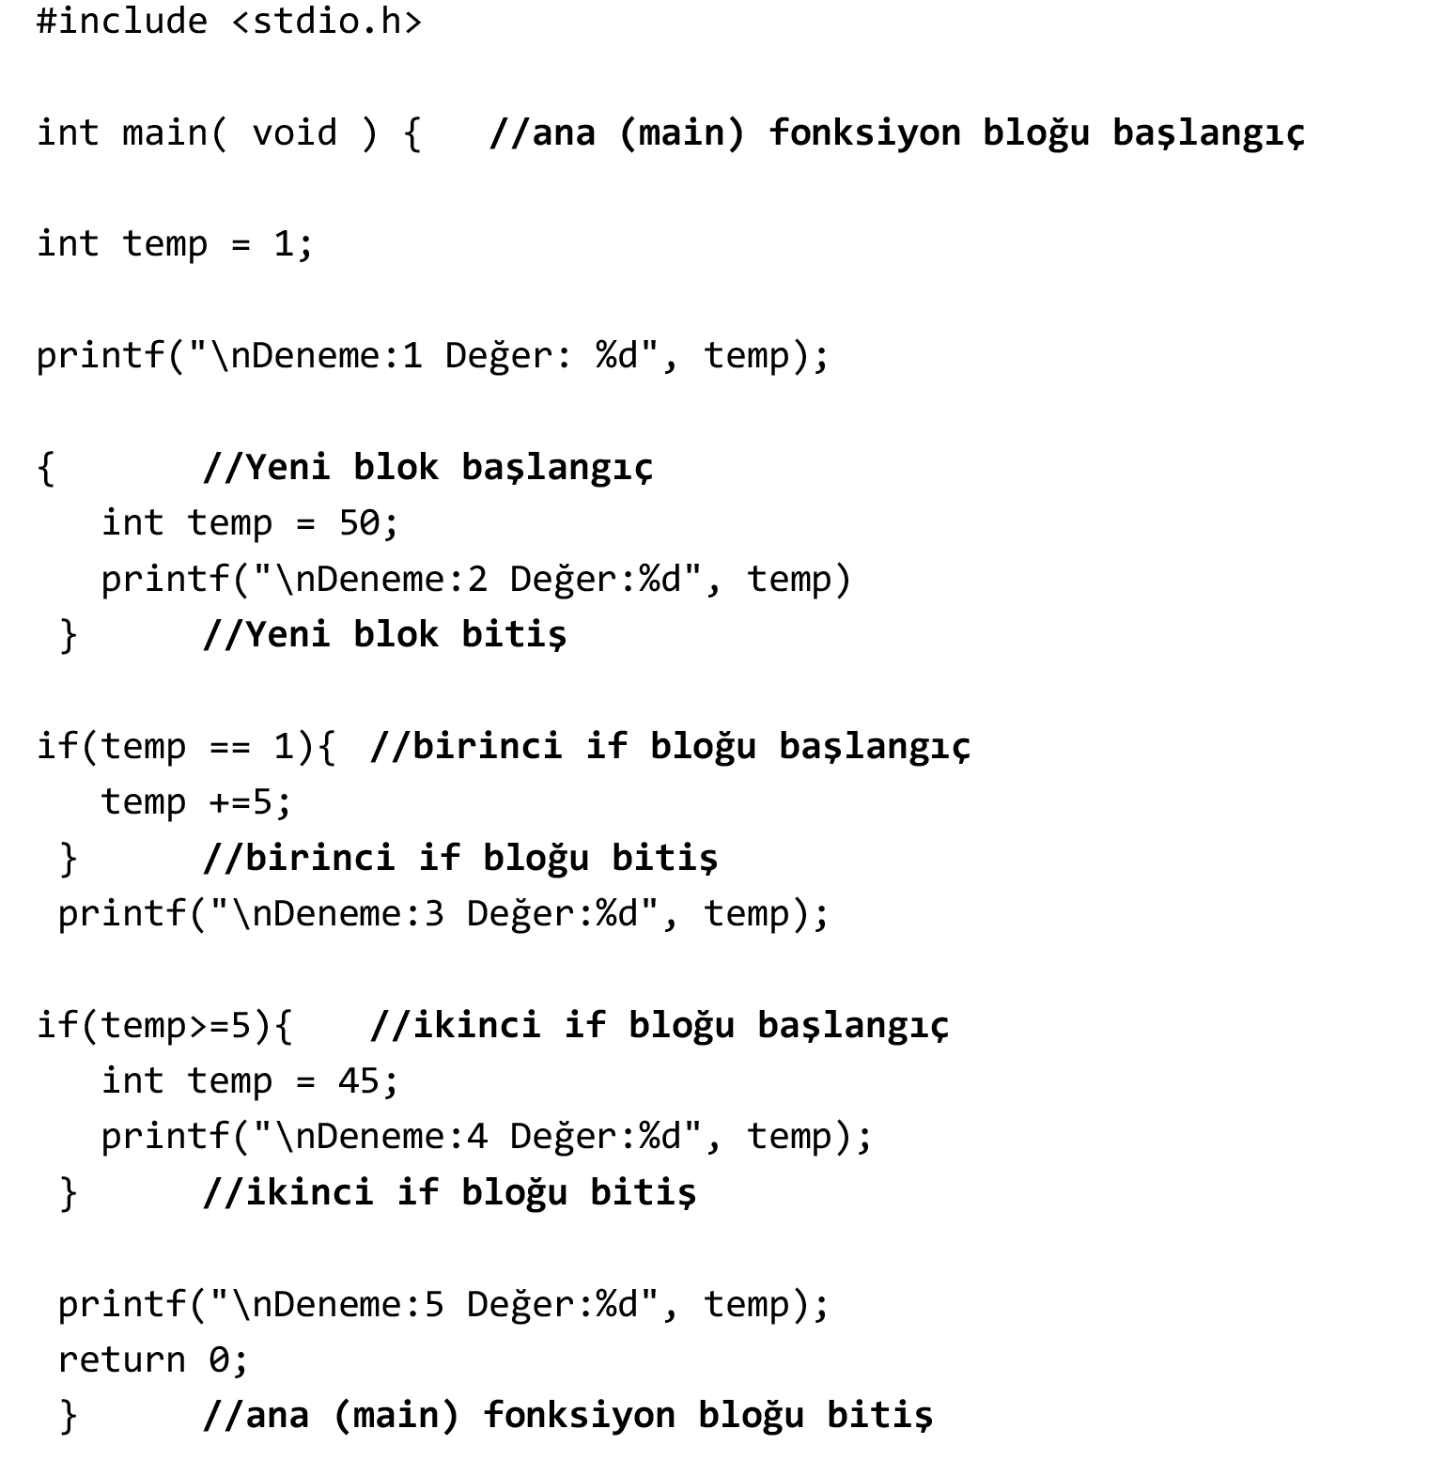

Slide 13
Örneğin terminal çıktısı aşağıdaki gibidir.
Deneme:1 Değer: 1
Deneme:2 Değer:50
Deneme:3 Değer:6
Deneme:4 Değer:45
Deneme:5 Değer:6

